Slide 1
Различение треугольников по длинам сторон
Урок геометрии в 5 классе

Slide 2
Работаем устно
Назовите геометрические фигуры

Slide 3
Найдите прямоугольный треугольник

Slide 4
Найдите тупоугольный треугольник

Slide 5
Найдите остроугольный треугольник

Slide 6
Сколько сторон в треугольнике?
3

Slide 7
Сколько вершин в треугольнике?
3

Slide 8
Сколько углов в треугольнике?
3

Slide 9
Работа по карточкам
1) Измерьте длины отрезков и сравните их.
2) Измерьте стороны треугольника

Slide 10
В А С
Т А М
К С Е
РАЗНОСТОРОННИЙ
РАВНОБЕДРЕННЫЙ
РАВНОСТОРОННИЙ

Slide 11

ФИЗМИНУТКА

Slide 12
КВАДРАТ

Slide 13
КВАДРАТ

Slide 14
Известны длины всех трех сторон треугольника. Определите его вид.
АВС - треугольник
АВ = 5 см
ВС = 3 см
АС = 6 см
РАЗНОСТОРОННИЙ
МСВ - треугольник
МС = 10 дм
СВ = 12 дм
МВ = 10 дм
РАВНОБЕДРЕННЫЙ
ВСЕ - треугольник
ВС = 50 см
СЕ = 5 дм
ВЕ = 50 см
РАВНОСТОРОННИЙ

Slide 15
Графический диктант
РАВНОБЕДРЕННЫЙ
5
5
РАЗНОСТОРОННИЙ
8
4

Slide 16
Графический диктант
5
5
9
9
10
РАВНОСТОРОННИЙ

Slide 17
ЗАНИМАТЕЛЬНЫЕ ТРЕУГОЛЬНИКИ

Slide 18
ЗАНИМАТЕЛЬНЫЕ ТРЕУГОЛЬНИКИ

Slide 19
ЗАНИМАТЕЛЬНЫЕ ТРЕУГОЛЬНИКИ

Slide 20

Сколько треугольников на рисунке?
20
9
14
4
13
8
5
3
11
7
12
1
2
10
6
17
19
16
18
15

Slide 21
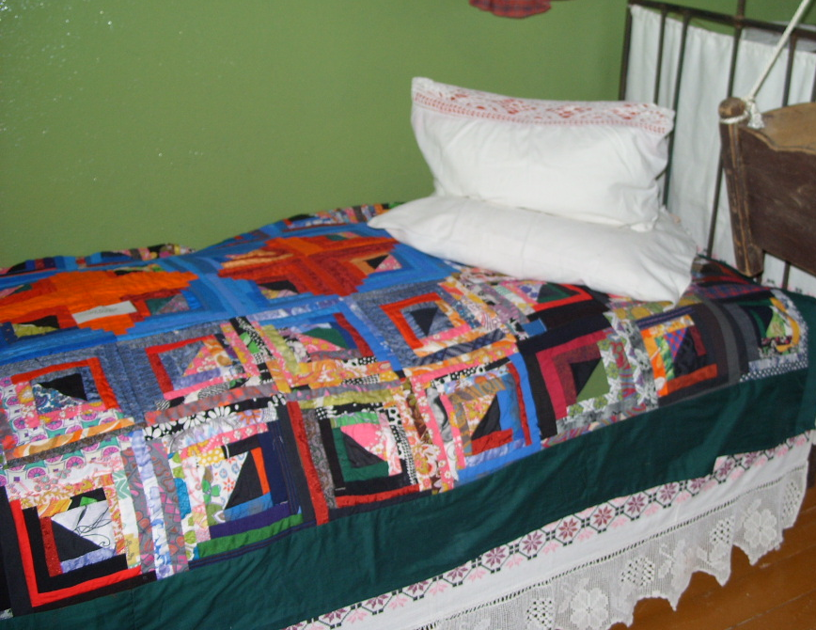
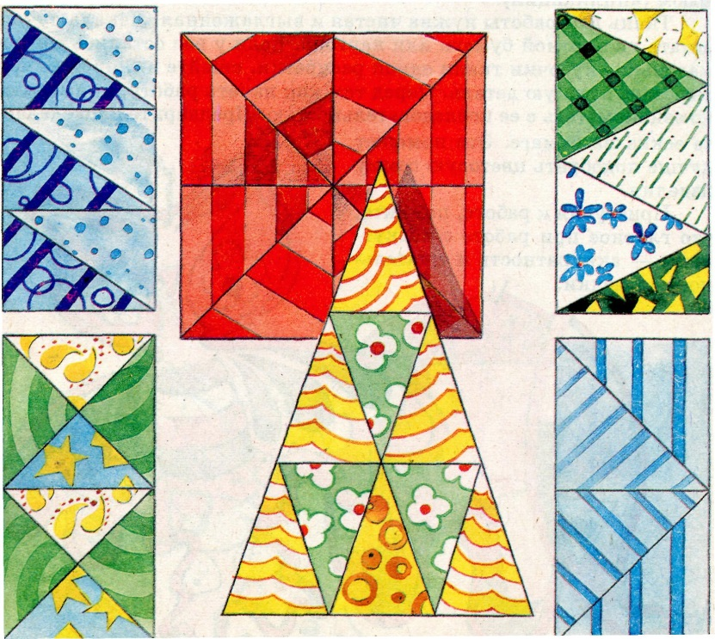
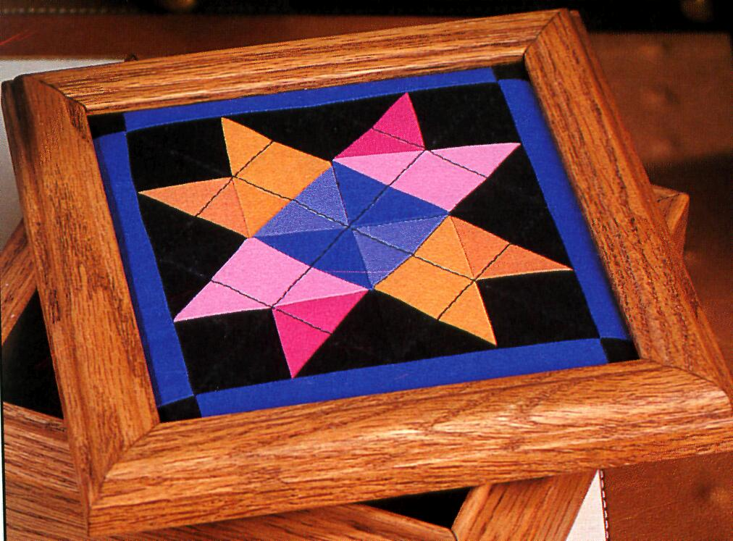
Лоскутное
шитьё

Slide 22
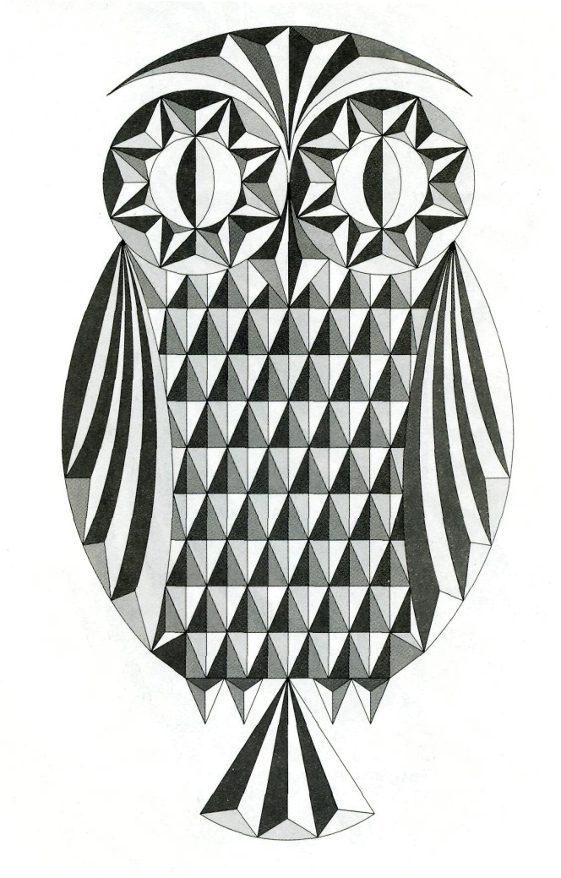
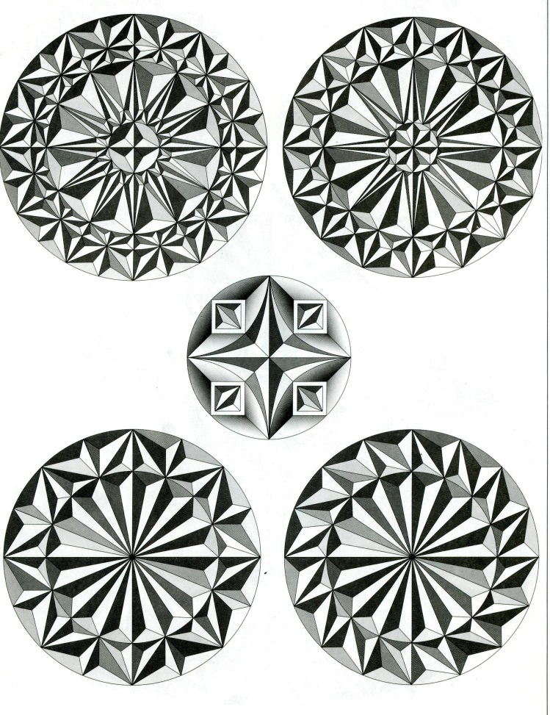
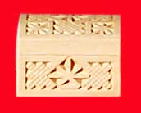
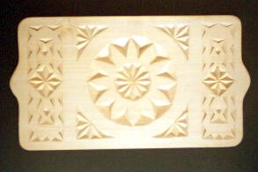
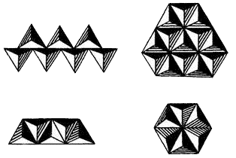
Геометрическая
резьба

Slide 23

СПАСИБО ЗА УРОК !

Slide 24
Использованные интернет-ресурсы
http://900igr.net шарики
http://vneformat.ru/gallery/displayimage.php дети на уроке (фото)
http://www.edu54.ru/node/114211 смайлики

